Slide 1
NoBadHabits
Автор: Кошкин Роман Александрович
2025

Slide 2
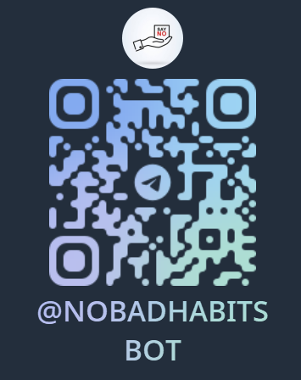

Slide 3
Актуальность
Курение является большой проблемой современного человека и общества в целом. Современная молодежь и многие взрослые зависят от курения. По данным Всемирной организации здравоохранения, на планете около 1 миллиарда курильщиков.

Slide 4
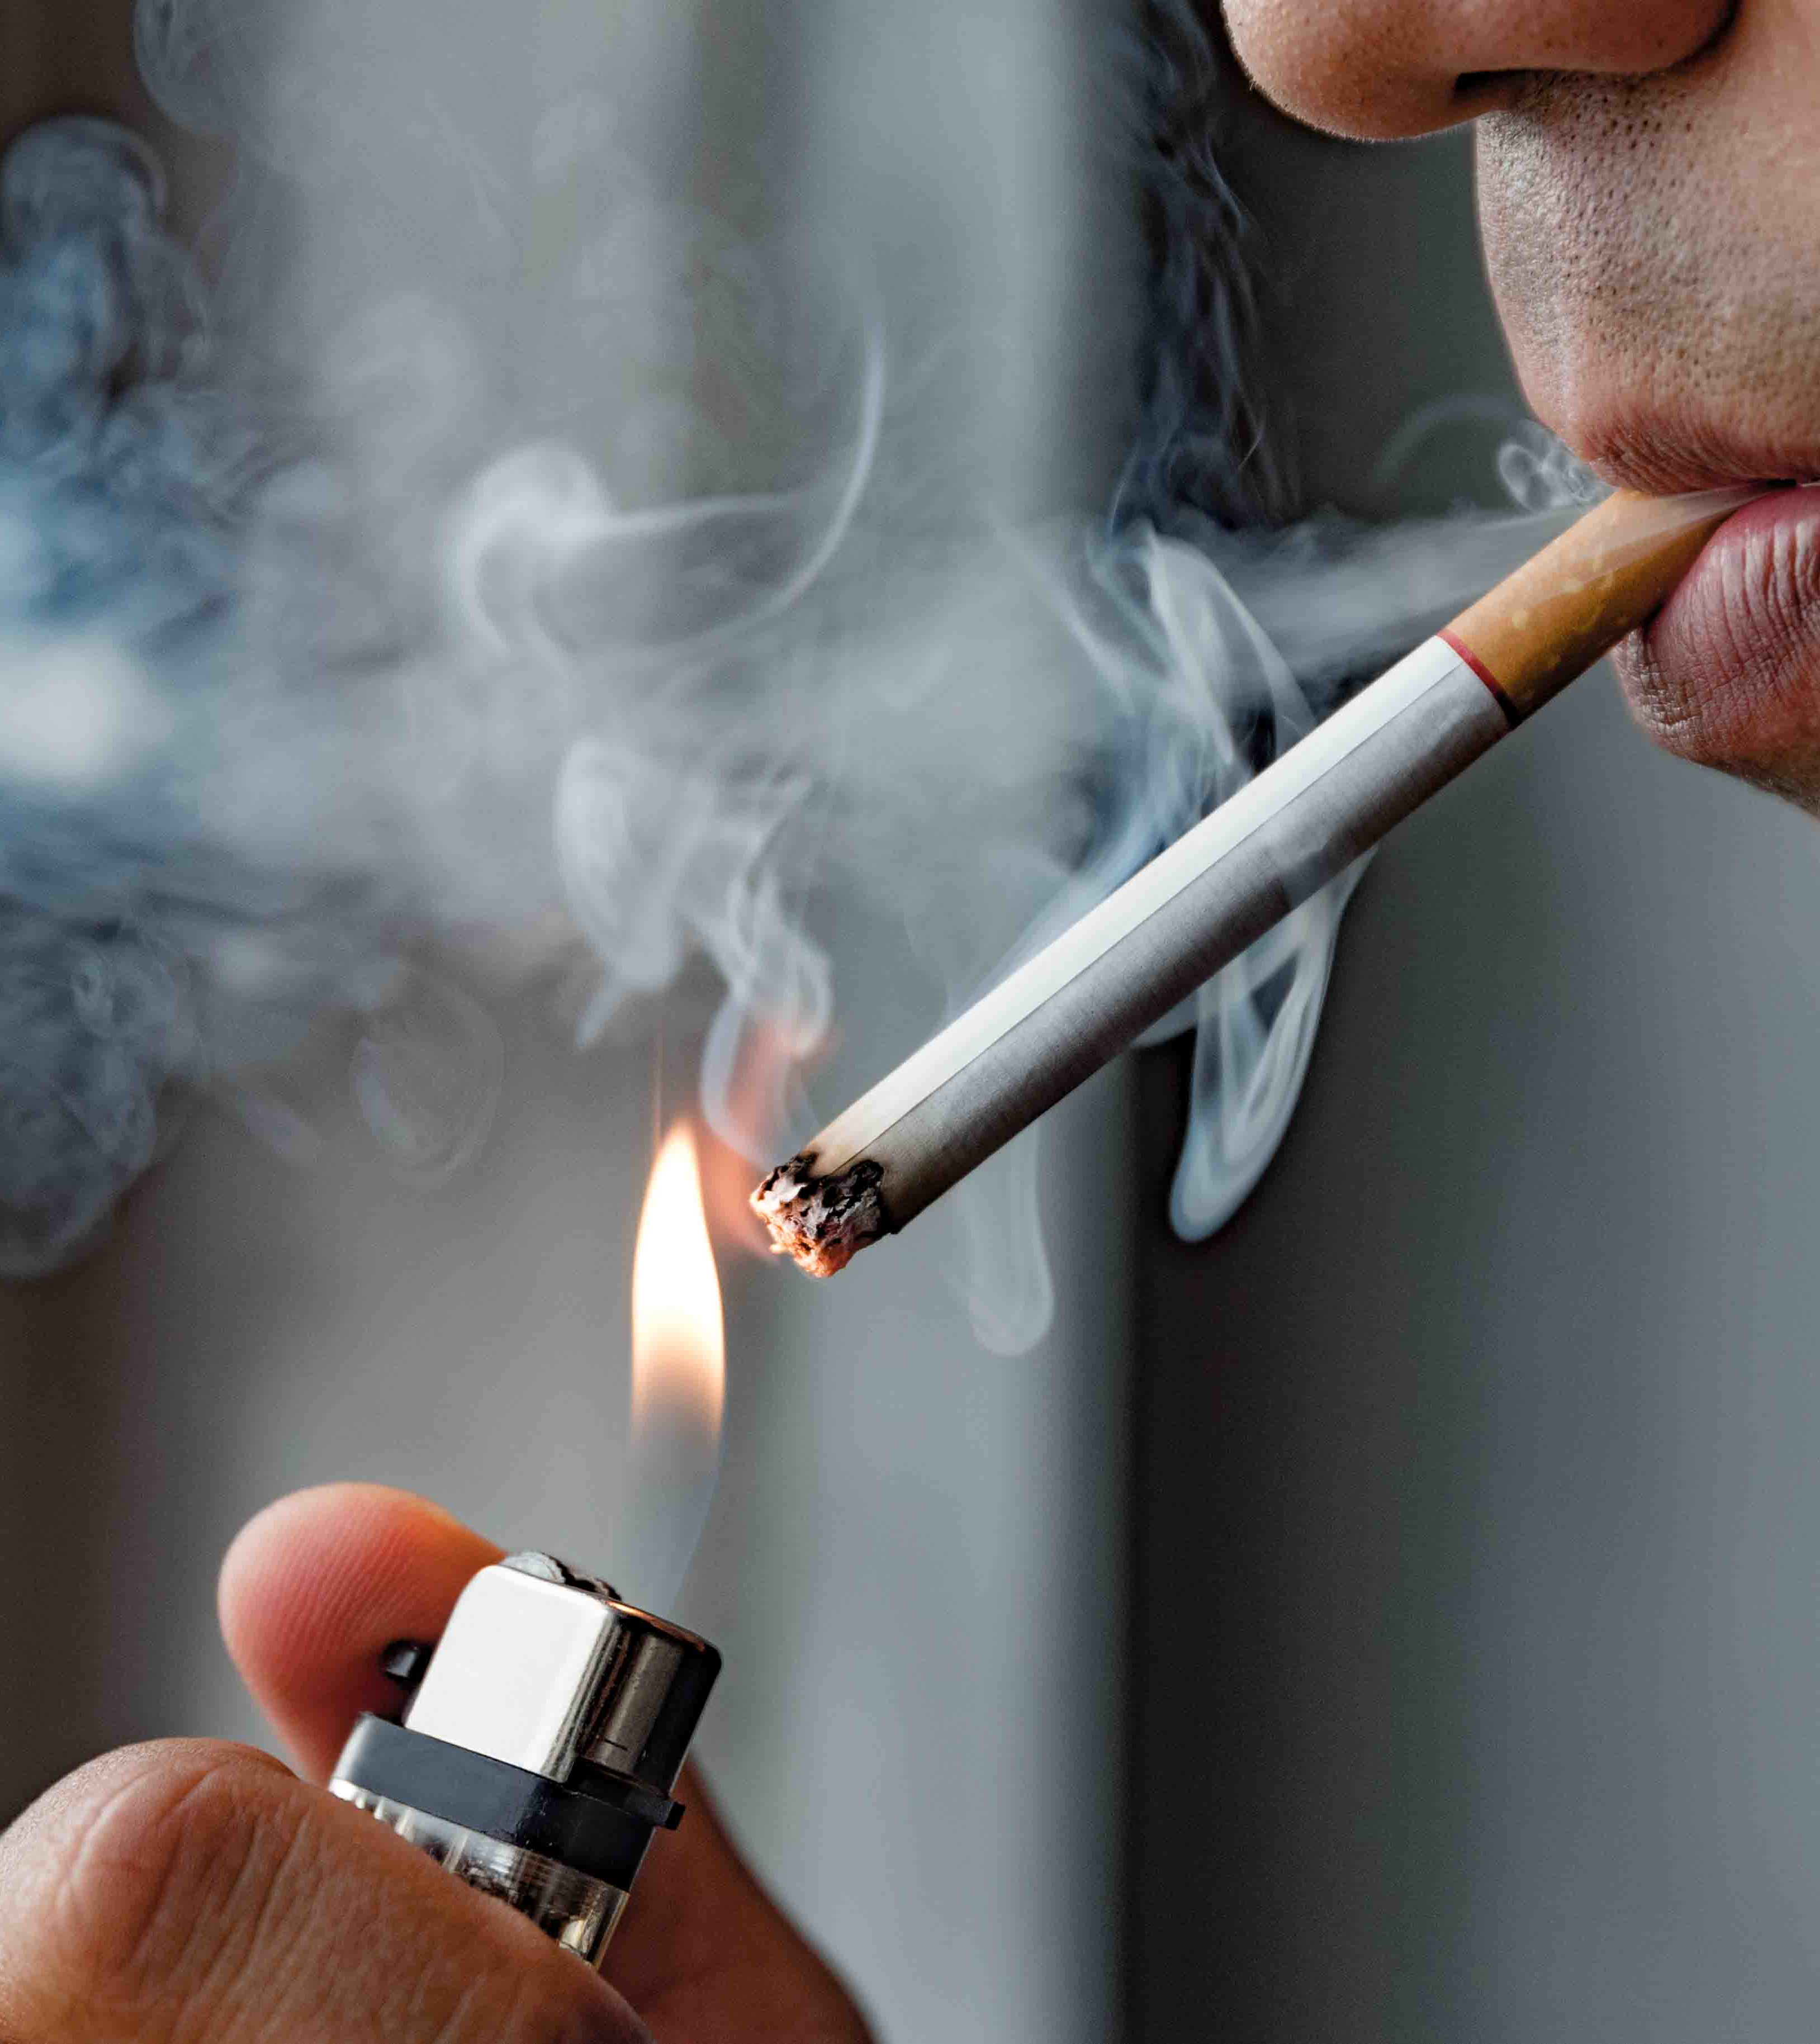
Цель
Создать телеграм-бота, который будет содержать курс по отказу от сигарет/вейпов.

Slide 5

Алгоритм работы
1. Пользователь получает курс с заданиями
2. Выполняя ежедневные задания, снижает потребление табака 3. Получает дополнительные советы и источники для упрощения задачи

Slide 6

Преимущества NoBadHabits
Привычный мессенджер - всё в telegram
Курс на 21 день
Полезные советы
Доступ к источникам
И это всё в одном месте!

Slide 7
Бизнес модель
B to B (партнерство с медицинскими учреждениями и исследовательскими центрами)
B to C (обучающие курсы для студентов и специалистов)
B to G (сотрудничество с государственными учреждениями для улучшения здравоохранения)

Slide 8
Дорожная карта
Улучшение курса
Добавление нового функционала
Исправление багов
Продажа курсов

Slide 9

Спасибо
за внимание

